Slide 1
Ćwiczenia wspomagające integrację sensoryczną do wykonania w domu

Slide 2
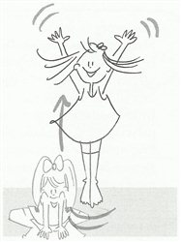
Zabawy wspomagające układ przedsionkowy
Pracę z dzieckiem należy rozpocząć
od ćwiczeń najprostszych:
Przeskakiwanie z nogi na nogę
Leżenie na plecach i na brzuchu
Podskakiwanie jak pajacyk
Zabawa "olbrzym i człowiek" - chodzenie na palcach i na piętach
Bieg lub szybki marsz z natychmiastowym zatrzymaniem się na chwilkę, ponownym ruszeniem
Przysiady i wstawianie
Zabawa "żabka do stawu" - zeskakiwanie z podstawki na miękkie podłoże
Przechodzenie po wyznaczonym torze i zbieranie różnych przedmiotów (gąbki, szczoteczki, zabawki)
Obroty na krześle obrotowym

Slide 3
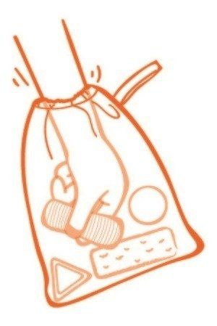
Zabawy wspomagające układ dotykowy
Do zabaw można wykorzystać sytuacje dnia codziennego:
mycie rąk, twarzy, zębów, jedzenie
Zabawa "sensoryczne pudełko" - napełnienie dużego plastikowego pudełka ryżem, makaronem, kaszą, wodą, piaskiem, a następnie umieszczenie w środku kilku różnych przedmiotów. Ćwiczenie polega na zanurzeniu dłoni w pojemniku i znajdowaniu w nim przedmiotów.
Wkładanie rąk i nóg do kosza wypełnionego materiałami sypkimi
Malowanie „na niby” ramion, kolan, nóg, rąk, głowy pędzlami różniej wielkości
Toczenie dużej piłki po ciele dziecka
Wkładanie rąk do ciepłej lub zimnej wody (ciepło, zimno), pudru czy talku (gładkość), opisywanie odczuwanych wrażeń
Dotykanie dziecka palcem i lokalizowanie przez nie dotkniętego miejsca
Różnicowanie i grupowanie przedmiotów codziennego użytku o takiej samej fakturze
Automasażyki z wykorzystaniem prostych rymowanek.

Slide 4
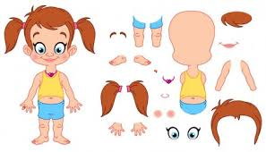
Zabawy wspomagające schemat ciała
W tym zakresie fundament stanowią
ćwiczenia w nabywaniu i rozwijaniu
umiejętności kierowania ruchem określonych części ciała.
Naśladowanie słów piosenek i wierszyków, na przykład : głowa, ramiona..., Ręce w górę..., Praczka.
Poruszanie wskazaną częścią ciała w rytm muzyki
Polewanie wodą wskazanych części ciała
Składanie z elementów modelu postaci
Dotykanie przed lustrem poszczególnych części ciała i nazywanie ich
Pokazywanie, naśladowanie min w lustrze
Wymachiwanie prawymi i lewymi częściami ciała
Poruszanie się według wskazówek, na przykład: „zrób jeden krok do przodu, dwa kroki do tyłu..."
Imitowanie ruchem chodu różnych zwierząt - skoków żaby, marszu słonia itd.

Slide 5
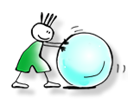
Zabawy wspomagające układ prioprioceptywny
Noszenie, przenoszenie ciężkich przedmiotów
Chodzenie na piętach, palcach, kolanach, na czworakach
"Taczki" (dziecko powinno być podtrzymywane za biodra, nie za stopy czy kolana, by nie powiększyć lordozy lędźwiowej)
Napieranie rękoma, stopami na ścianę
Dociskanie kolan do klatki piersiowej, w leżeniu na plecach
Zawijanie dziecka w karimatę, koc, folię z wypustkami, dociskanie pleców, rąk, nóg
Przepychanie się w parach plecami, nogami, dłońmi

Slide 6
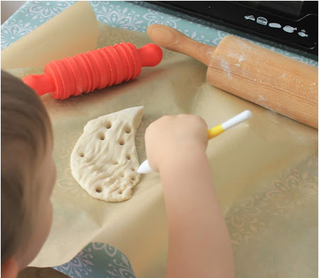
Zabawy usprawniające małą motorykę i grafomotorykę
Ugniatanie papieru, ciasta na pierogi,
masy solnej, mydlanej, plasteliny
Pociąganie za sznurki
Nakładanie makaronu, koralików, guzików na sznurek
Wrzucanie guzików do skarbonki
Zakręcanie i odkręcanie nakrętek od butelek, pojemników
Łamanie patyczków brzozowych
Formowanie z ciasta na pierogi różnych elementów
Wodzenie palcem po szlaczkach, spiralach
Rysowanie palcem wskazującym figur w piance do golenia
Rozcinanie papieru po narysowanych liniach prostych, ukośnych, łamanych i falistych

Slide 7
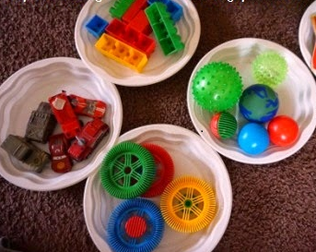
Zabawy wspomagające koordynację wzrokowo – ruchową
Segregowanie zabawek według jednej
wybranej cechy
Wybieranie i trzymanie w ręku wskazanego
przedmiotu
Trzymanie i przekładanie z ręki do ręki wybranego przedmiotu
Wskazywanie przez dziecko przedmiotów mu znanych
Wskazywanie przez dziecko przedmiotów na obrazkach
Wybieranie i trzymanie w ręku wskazanego
przedmiotu
Dobieranie w pary skarpetek
Wkładanie drobnych przedmiotów do pojemnika z niewielkim otworem
Łączenie linią kropek
Zabawy w naśladowanie pozycji drugiej osoby
Zabawy z piłką (np.: łapanie, rzuty do celu)

Slide 8
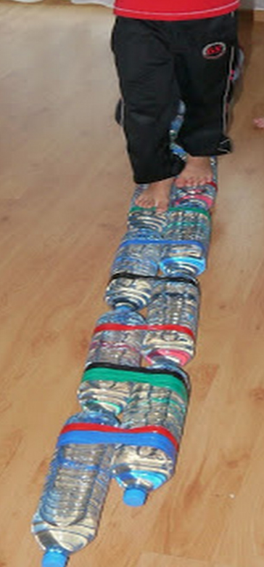
Zabawy wspomagające zmysł równowagi
Chodzenie po rozłożonej na podłodze grubej linie oraz wzdłuż toru wyznaczonego przez skakanki, sznurki, włóczki, butelki z wodą
Chodzenie po ósemce wyklejonej kolorową taśmą, przenoszenie kulki papierowej na łyżce
Chodzenie stopa za stopą do przodu i do tyłu po torze prostym i zakrzywionym
Przechodzenie pod liną
Szybkie zmienianie pozycji ciała: z klęku przez przysiad do stania, z leżenia tyłem do siadu
Przekraczanie linki z unoszeniem nóg
Utrzymanie równowagi podczas przechodzenia przez ruchomy przedmiot

Slide 9
Zabawy wspomagające układ słuchowy
Rozpoznawanie dźwięków dochodzących z otoczenia; ilustrowanie ich poprzez różne formy działalności dziecka, na przykład padający deszcz (lekki, drobny, mocny, ulewa, burza) - przez wystukiwanie; naśladowanie odgłosów szumiącego wiatru - przez zabawy ruchowe (np.: poruszanie rękoma)
Rozpoznawanie kolejności brzmień instrumentów, odgłosów, na przykład uderzanie łyżeczką w szkło, garnek, drewno, darcie papieru
Lokalizowanie dźwięków i głosów z otoczenia - wyszukiwanie ukrytego przedmiotu wydającego dźwięk, wskazywanie kierunku, z którego dobiega dźwięk, określanie głośności
Układanie, tworzenie szeregów rytmicznych; układanie według słyszanej sekwencji dźwięków (np.: auto, piłka, auto, piłka)
Zabawy ruchowe z zauważalnym rytmem (np. podskocz, podskocz, tupnij)

Slide 10
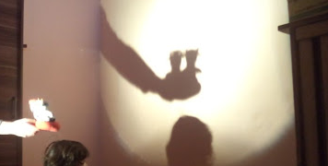
Zabawy wspomagające koordynacje półkul mózgowych i usprawniające widzenie obuoczne
Przerzucanie piłeczki z ręki do ręki
Ilustrowanie ruchem prostych czynności
Rysowanie koła, linii równoległych, wyciągniętymi na wysokości barków rękami
Podbijanie balona z ręki do ręki
Lokalizowanie wzrokiem punktów świetlnych na dużej ścianie
Wodzenie wzrokiem za światłem latarki w linii poziomej, pionowej, po okręgu

Slide 11
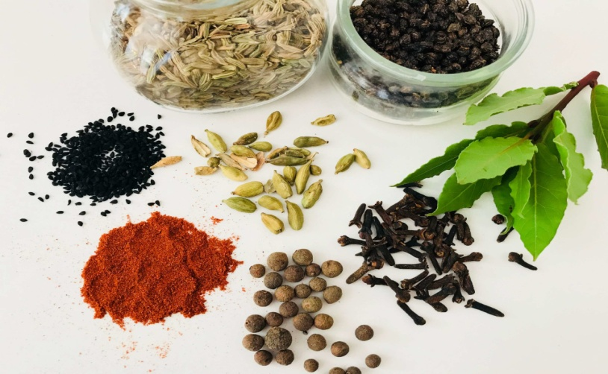
Zabawy wspomagające zmysł powonienia
Rozpoznawanie po zapachu przypraw umieszczonych w małych pojemnikach ( np.: cynamon, pieprz, czosnek, wanilia, goździki, liść laurowy, papryka itp.)
Rozpoznawanie po zapachu, bez udziału wzroku, znanych warzyw
Rozpoznawanie z zamkniętymi oczami " łazienkowych " zapachów ( mydło, sól do kąpieli, szampon)
Szukanie zapachu ukrytego wśród pojemników z watą. Jeden spośród kilku wacików jest nasączony określonym zapachem.
Ustawianie przez dziecko pojemników z zapachami w kolejności od najlepiej tolerowanego do najmniej przyjemnego.

Slide 12
Zabawy wspomagające zmysł smaku
Wprowadzenie niewielkiej ilości nowej potrawy przez mieszanie jej z tymi pokarmami, które dziecko lubi
Picie soków przez rurkę. Rozpoznawanie smaku napoju poprzez wybranie właściwego owocu
Degustacja kawałków sezonowych owoców i warzyw. Rozpoznawanie całych warzyw i owoców na podstawie smaku, wszystkie próbowane okazy powinny być przed dzieckiem
Określanie podczas degustacji smaków: słodkiego, gorzkiego, kwaśnego
Przedstawianie odbieranych bodźców smakowych (mimika).

Slide 13
Drodzy rodzice mimo trudnego czasu, w jakim przyszło nam wszystkim teraz żyć, cieszcie się z możliwości bycia z dziećmi. Spędzajcie go na wspólnych zajęciach i zabawie. Bądźcie terapeutami własnych dzieci. Potraktujcie okres narodowej kwarantanny jako inwestycję w budowanie wspaniałych relacji z Waszymi pociechami. To zaowocuje w przyszłości.
ZOSTAŃCIE W DOMU!

